Slide 1
Chapter 04
C++ 프로그램 구조

Slide 2
목차
범위란 무엇인가?
존속기간이란 무엇인가?
모듈 연관성
선언과 정의의 차이점

Slide 3
범위란 무엇인가?
지역 범위 : 블록 안에서 선언된 심볼
파일 범위 : 블록 밖에서 선언된 심볼
함수 범위 : 함수 내에서만 통용되는 명칭
클래스 범위 : 클래스의 데이터 멤버와 멤버 함수
함수 원형 범위 : 함수 원형 내의 형식 인자
int s ; //s : 파일 범위
int p(int s) ; //s : 함수 원형 범위
int p(int s) ; //s : 지역 범위, p : 파일 범위
{
go to s; // s : 함수 범위
s : return s++;
}
class c{int s;} // s : 클래스 범위

Slide 4
존속기간이란 무엇인가?
프로그램 내에 심볼의 생성되는 시점과 소멸 시점
정적 존속기간 : 프로그램의 실행과 같은 일생
지역 존속기간 : 블록 범위의 심볼이 임시
동적 존속기간 : 사용자 제어 존속
L gobj ; // 정적 존속기간
void a( )
{
L aobj; // 지역 존속기간
L *bobj = new L; // 동적 존속기간
static L cobj; // 정적 존속기간
delete dobj;
}

Slide 5
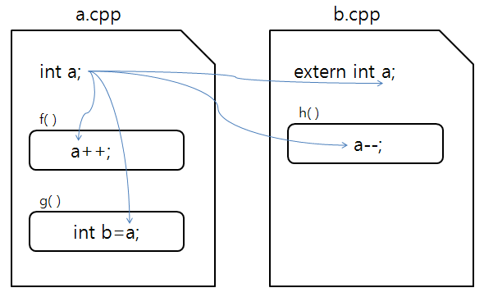
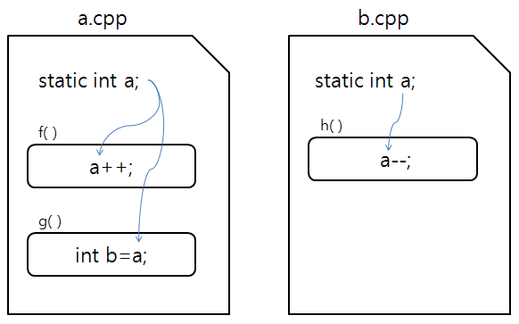
모듈 연관성
모듈 : 여러 파일을 분산시켜 각각 컴파일한 후에 하나로 통합하는 과정에서 각 컴파일 단위
모듈 연관성 : 링크 단계에서 한 심볼에 대해 서로 다른 모듈 사이에 연관성을 따져보는 것
외부 연관성(그림1), 내부 연관성(그림2)을 가지는 사례
그림 1 그림2

Slide 6
선언과 정의의 차이점
선언의 위치
{ // 블록 시작
int i, j; // 변수 선언
i=j=10; // 실행문
int k = i+j; // 변수 선언
char c; // 변수 선언
c='A' + k; // 실행문
double d; // 변수 선언
d = k*3.14; // 실행문
.......
} // 블록 끝

Slide 7
- 계속 -
선언과 정의의 차이
변수의 선언과 정의
int a; //변수 정의
extern int a; //변수 선언
함수의 선언과 정의
int f( ) { }(정의)
int max(int a, int b)
{
return a>b ? a : b;
}

Slide 8
- 계속 -
클래스의 선언과 정의
class C{
int member;
public;
C( ){member = 0;}
void f(int n) {member = n;}
};
class C; 는 클래스 선언

Slide 9
수고하셨습니다

